Slide 1
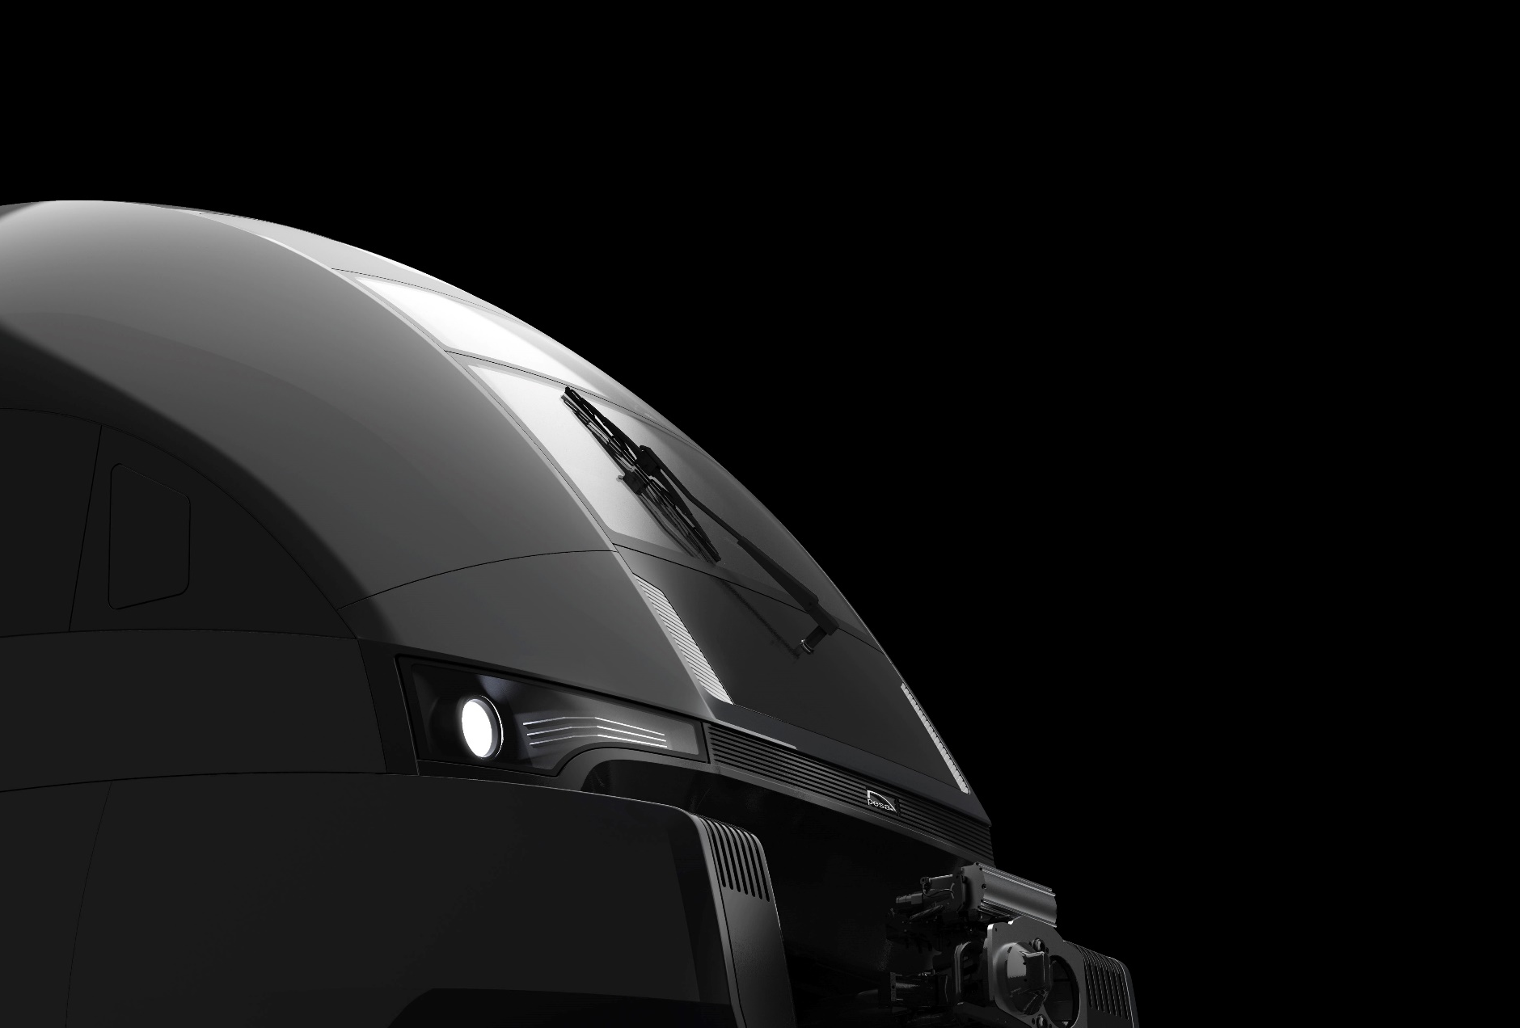
OD PRODUKCJI BUTIKOWEJ
DO NOWOCZESNEGO PROCESU PRODUKCJI 5.0
AFTER ACTION REVIEW (AAR)

Slide 2
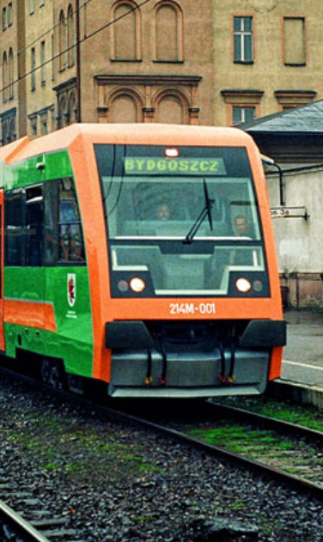
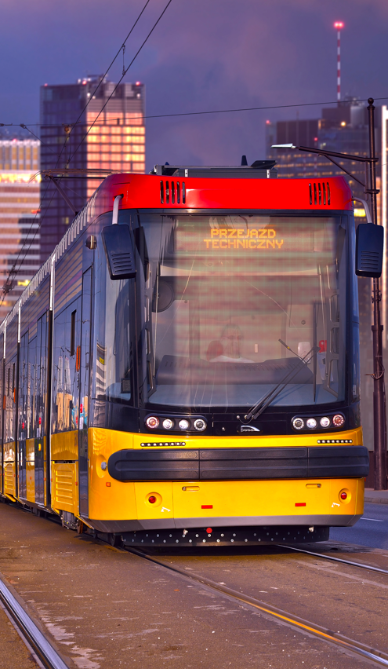
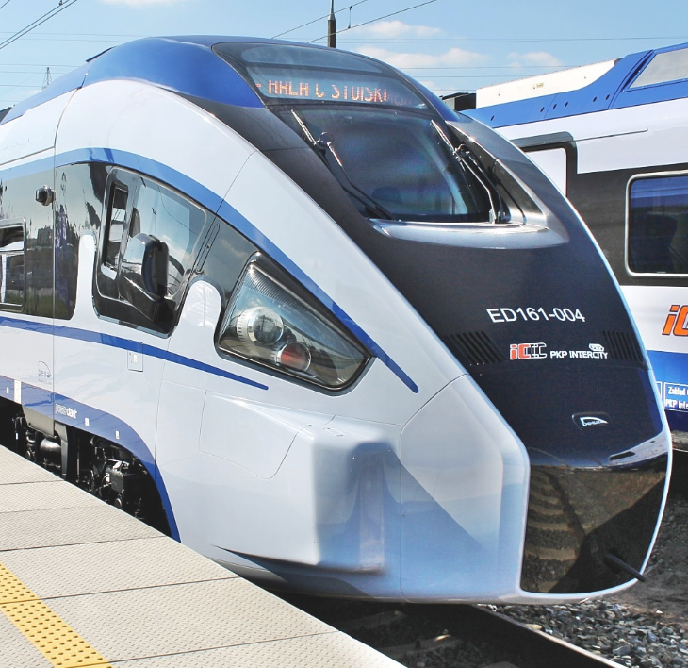
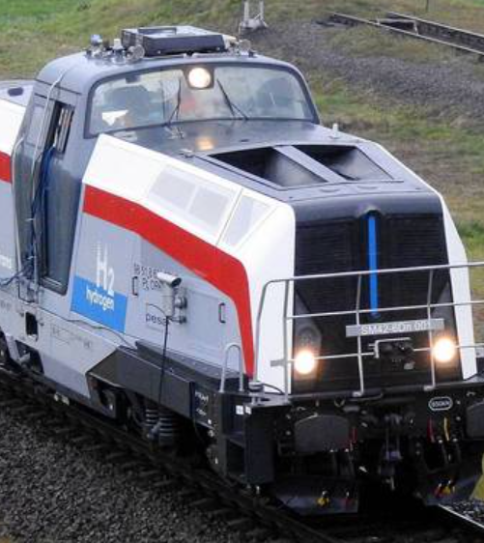
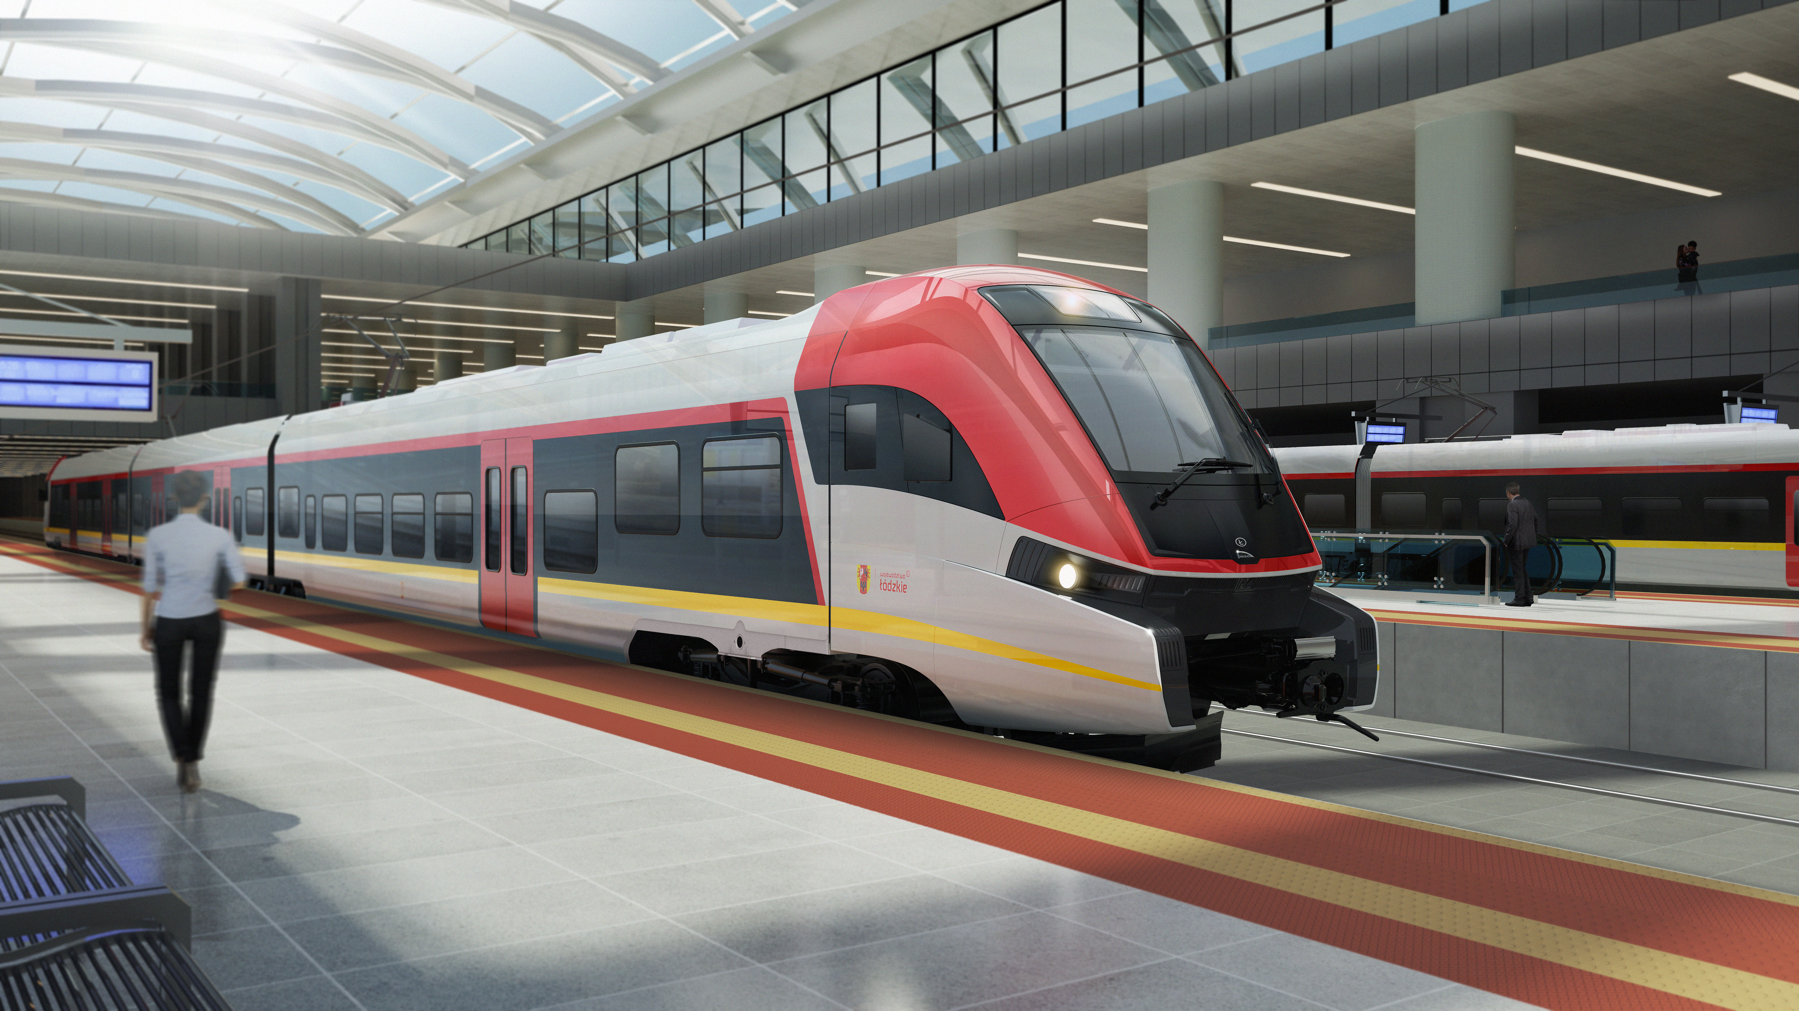
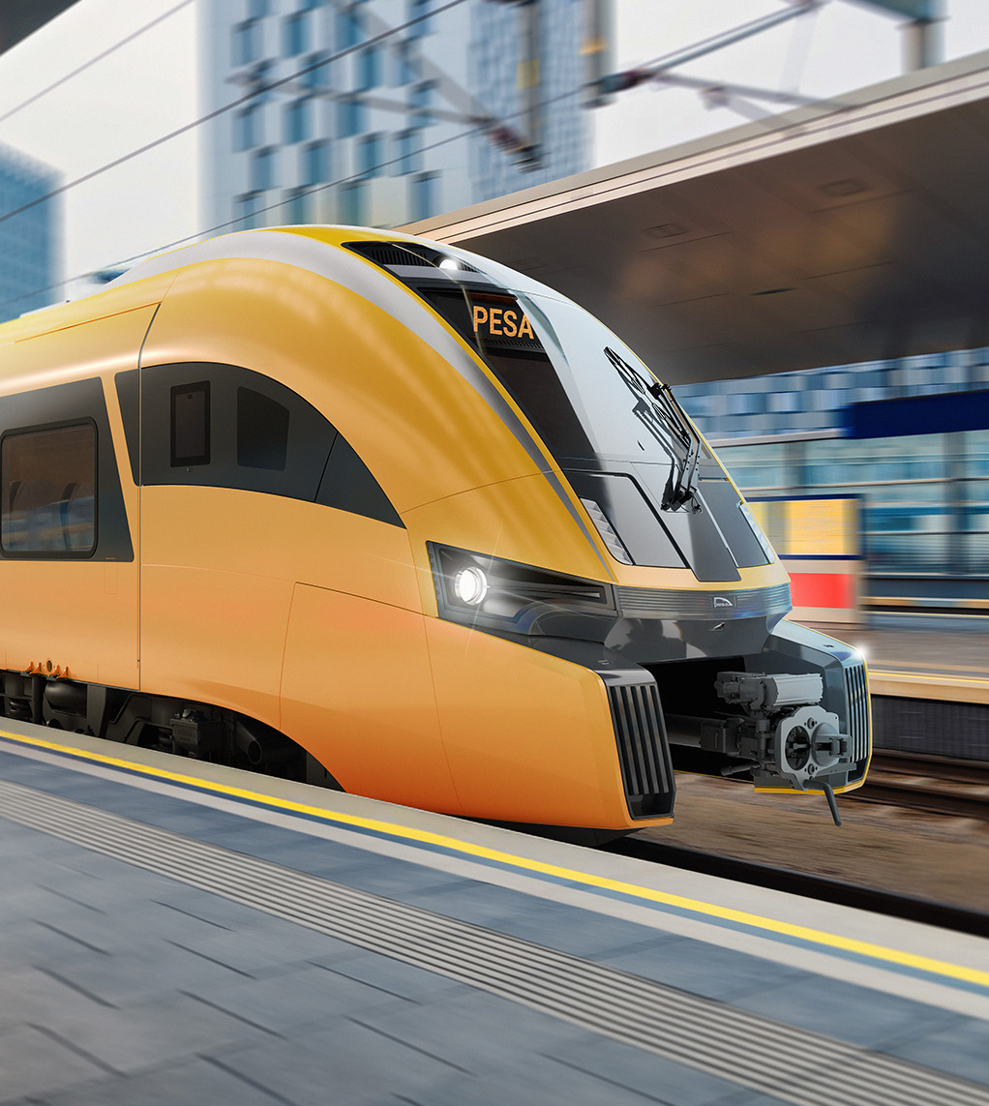
HISTORIA TRANSFORMACJI
ZBUDOWANI NA HISTORII, NAPĘDZANI PRZEZ PRZYSZŁOŚĆ
2001
2010
2015
2021
2025
2026
PESA Bydgoszcz SA
Holding
produkcja autobusu szynowego
Początek realizacji kontraktu (zawartego
rok wcześniej)
na dostawy 186 tramwajów Swing
Pierwsze w historii PESA
i polskiego przemysłu dalekobieżne elektryczne zespoły trakcyjne DART
Prezentacja strategii
PESA 2025+,
premiera lokomotywy wodorowej na TRAKO
Pojazdy z nowej
platformy
Pierwszy pojazd 200 km/h
Notes:
MD
Szanowni Państwo,
transformacja PESA nie zaczęła się wczoraj – sięga roku 1851.
Od ZNTK, przez kolejne dekady, naszą tożsamość budowaliśmy na rzemiośle, doświadczeniu i odpowiedzialności wobec kolei.
W ostatnich latach stanęliśmy przed nowym wyzwaniem:
jak wkomponować nowoczesną kulturę produkcji – japońskie tempo, zachodnią skalę, cyfrowe technologie – w strukturę organizacji zakorzenionej w XIX wieku?

Slide 3
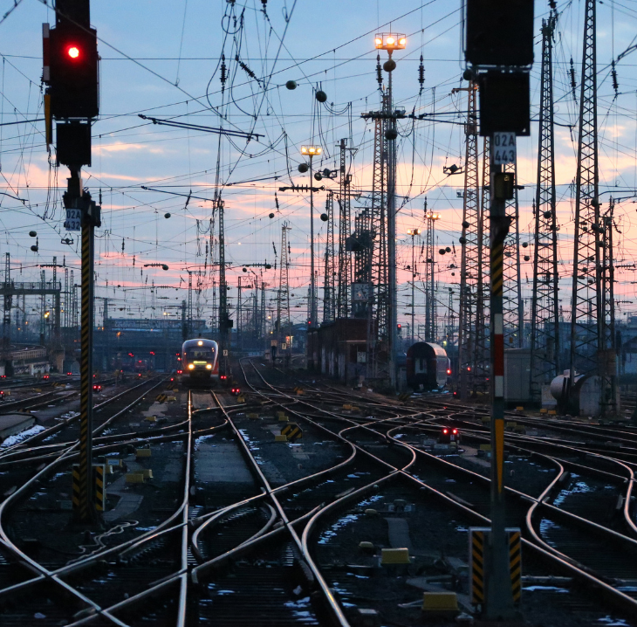
WZROST WYMAGAŃ KLIENTÓW
WZROST ŚWIADOMOŚCI UŻYTKOWNIKÓW
WZROST WYMAGAŃ KLIENTÓW
GLOBALNE KRYZYSY
WZROST KOSZTÓW PRACY
OGRANICZONA DOSTĘPNOŚĆ ZASOBÓW
GLOBALNE KRYZYSY
SYGNAŁ
WZROST KOSZTÓW PRACY
Notes:
MD
Zmiana to nie była jednorazowa decyzja – to proces, który zapoczątkował świadomą transformację w kierunku Produkcji 5.0, opartej na danych, elastyczności i człowieku.
Klienci stali się bardziej wymagający – oczekują personalizacji, jakości, szybkości.
Użytkownicy świadomi i aktywni – głos klienta realnie wpływa na reputację i produkt.
Globalne kryzysy – pandemia COVID i wojna w Ukrainie zakłóciły łańcuchy dostaw i przewartościowały bezpieczeństwo operacyjne.
Rosnące koszty pracy – presja na rentowność wymusiła zmianę modelu operacyjnego.Trudności z dostępnością surowców i ludzi – zaburzenia w dostępności materiałów i kompetencji.
Odpowiedź organizacji – działania wewnętrzne:
Zatrzymaliśmy się i wyciągnęliśmy wnioski – błędy stały się punktem startu do zmiany.
Przeprowadzono audyt procesów – zidentyfikowano realne wąskie gardła, nie domysły.
Benchmarking – podpatrywaliśmy najlepszych i uczyliśmy się na ich sukcesach.

Slide 4
WSPÓLNY CEL
PROCESOWE ZARZĄDZANIE DLA SYNERGII DZIAŁAŃ
„PUNKT” WYJŚCIA
OSIĄGNIĘTE EFEKTY
Notes:
PG
Cel był jasny: odejść od punktowego działania i przejść do procesowego, zintegrowanego podejścia. Zbudować system, który pozwoli nie tylko projektować i produkować nowoczesne pojazdy, ale zarządzać całym ich cyklem życia – od koncepcji, przez produkcję, aż po eksploatację.

Slide 5
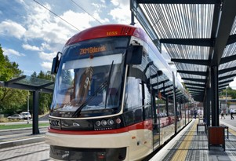
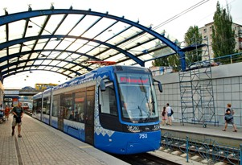
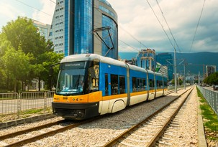
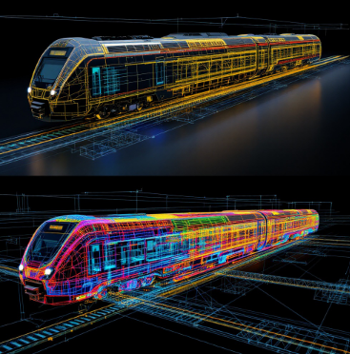
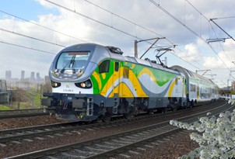
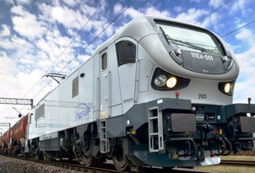
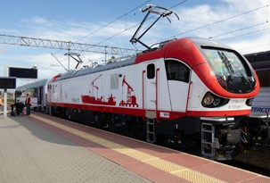
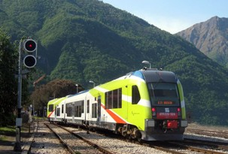
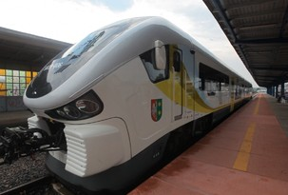
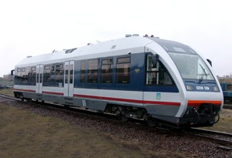
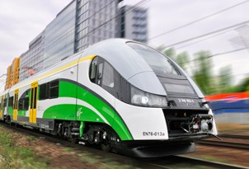
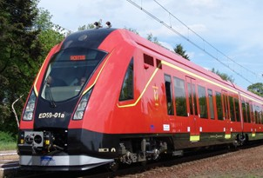
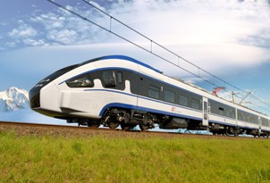
TRANSFORMACJA
ŚWIADOME DOSKONALENIE
MIX
PLATFORMA
CYFROWY BLIŹNIAK
platforma pociągów
regionalnych
platforma pociągów
klasy intercity
nowe tramwaje
w standardzie EU
rodzina lokomotyw Gama
kolej dużych prędkości
STAN PRZED
STAN OBECNY
NASTĘPNY KROK
Notes:
RJ

Slide 6




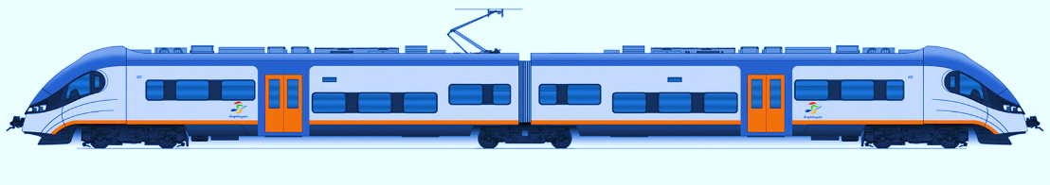
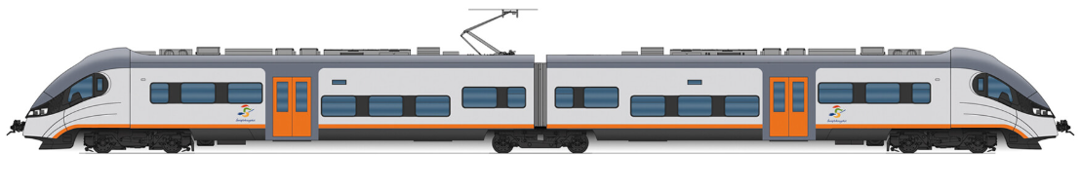
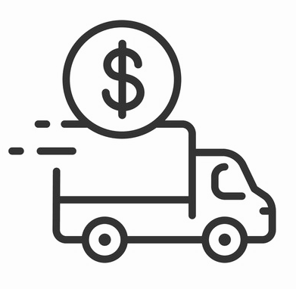



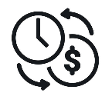



ZMIANA DZIAŁANIA
ŚWIADOME DOSKONALENIE
Wymagania Klienta
~ 1:1
Pojazd typ A
Przetarg X
Przetarg Y
Przetarg Z
Pojazd danego typu z skrajnie odmiennymi wymaganiami dla każdego z przetargów
Wydłużony czas
i zwiększone koszty
projektowania
[większa pracochłonność]
Zwiększone koszty
jednorazowe dostawców
Zwiększone koszty
oprzyrządowania
[projektowanie i wykonanie]
Rosnący stock magazynowy
Wolniejsza krzywa uczenia
Zwiększone koszty ewentualnych „poprawek” i generowanie opóźnień
zarówno produkcyjnych
jak i projektowych
STAN PRZED
Notes:
RJ

Slide 7

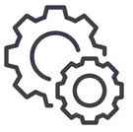
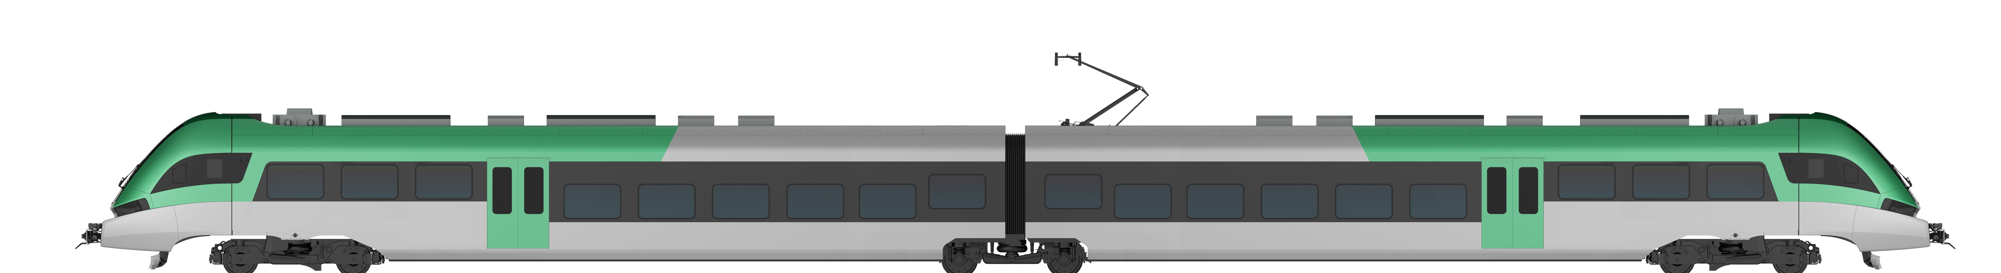
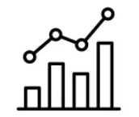
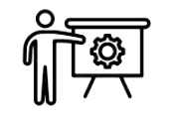

ZMIANA DZIAŁANIA
ŚWIADOME DOSKONALENIE
Wymagania Klienta
Uzgodnienia z klientem w zakresie opisu przedmiotu zamówienia na etapie przetargu
Pojazd typ A
FEED
Front-End
Engineering Design
Przetarg X
Przetarg Y
Przetarg Z
Pojazd danego typu z skrajnie odmiennymi wymaganiami dla każdego z przetargów
Skrócony czas
i zmniejszone koszty
projektowania
[większa pracochłonność]
Zmniejszone koszty
jednorazowe dostawców
Zmniejszone koszty
oprzyrządowania
[projektowanie i wykonanie]
Malejący stock magazynowy
Poprawna krzywa uczenia
Zmniejszone koszty ewentualnych „poprawek” i eliminacja opóźnień
Zarówno produkcyjnych jak
i projektowych
Zwiększona jakość
STAN OBECNY
Notes:
RJ

Slide 8
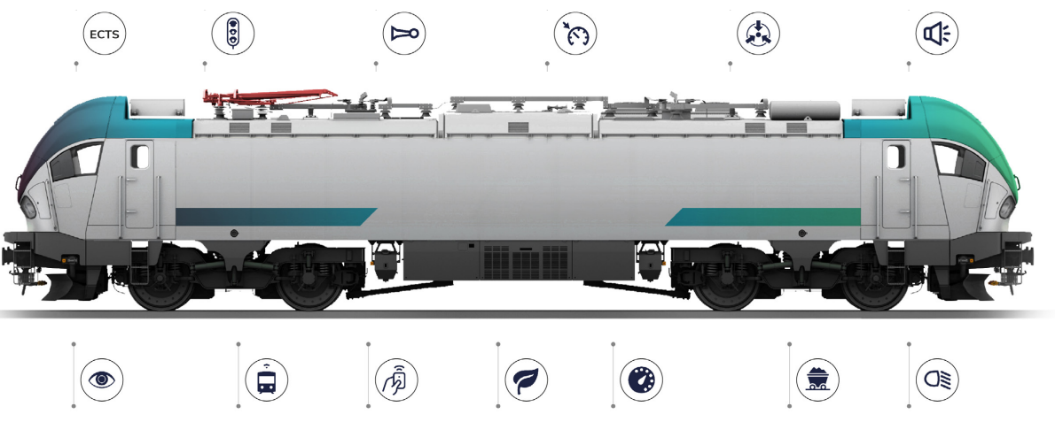
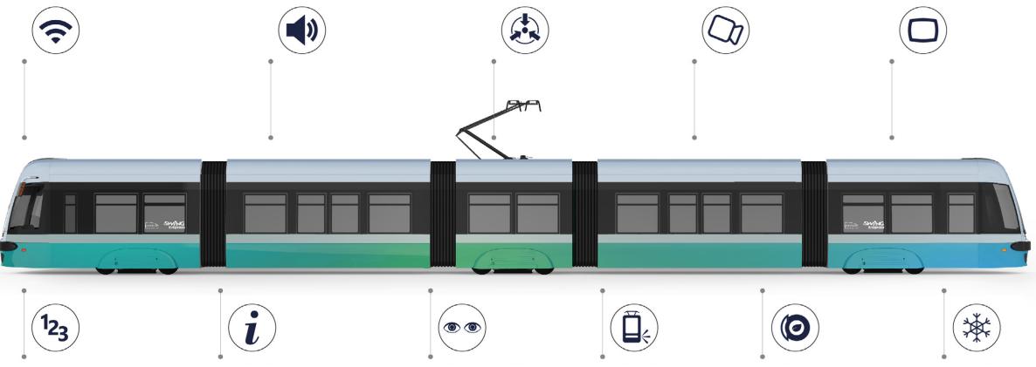
ROZWÓJ SYSTEMÓW I WSPÓŁPRACA Z DOSTAWCAMI
ŚWIADOME DOSKONALENIE
Rozwój systemów
Adaptacyjna kontrola prędkości na podstawie elektronicznego rozkładu jazdy w oparciu
o oznakowanie infrastruktury torowej
System
Rozpoznawania znaków
Automatyczna sygnalizacja
dźwiękowa na przejeździe kolejowym
Zdalna diagnostyka
Integracja z centrum dyspozytorskim
Automatyczne nadawanie komunikatów przy uruchomieniu
Wydzielona siec Wi-Fi
dla pasażerów
System
nagłośnieniowy
CCTV
System monitoringu
Wyświetlacz HMI
Podgląd obrazu z kamer
Aktualne parametry trasy
System
ETCS
Centralna aplikacja
System lidar
i termowizja
Autonomiczna jazda
Zdalne sterowanie
Tryb
EKO-Driving
Pomiar siły
i obciążenia sprzęgu
Automatyczne ładowanie
Adaptacyjne oświetlenie zewnętrzne
System
zliczania pasażerów
System
informacji
pasażerskiej
System
informacji
pasażerskiej
System emisji
reklam
System diagnostyczny
Zimowy tryb EKO
Współpraca z czołowymi dostawcami
STAN OBECNY
Notes:
RJ

Slide 9
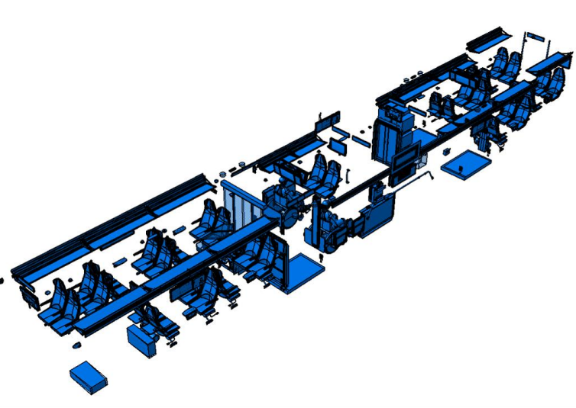
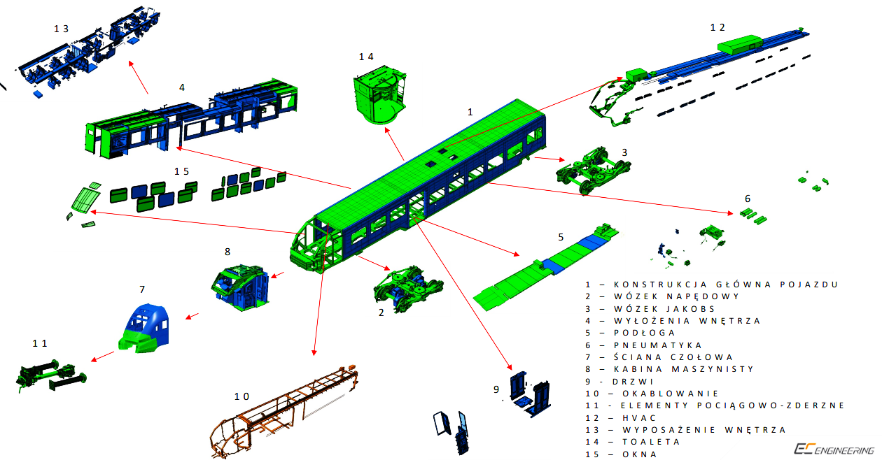
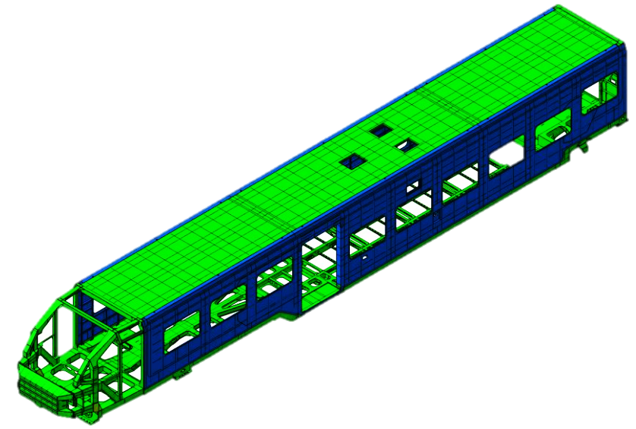

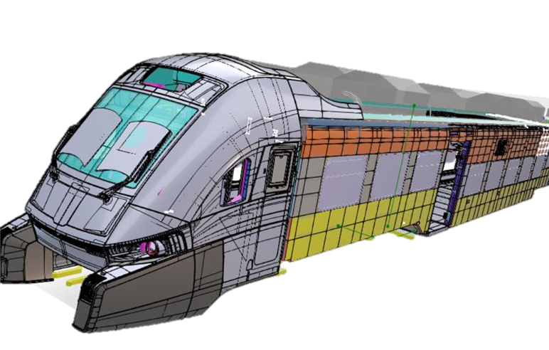
UNIFIKACJA ROZWIĄZAŃ I TECHNOLOGII
ŚWIADOME DOSKONALENIE
Rekonfigurowalność
Unifikacja
Powtarzalne moduły
Konstrukcja o powtarzalnych modułach, technologia laserowa,
podniesiona jakość wykonania
C-Rail
Standaryzacja montażu
urządzeń dachowych
Obniżenie dachu
korzystne rozłożenie urządzeń
i systemów na pojeździe
STAN OBECNY
Notes:
RJ

Slide 10
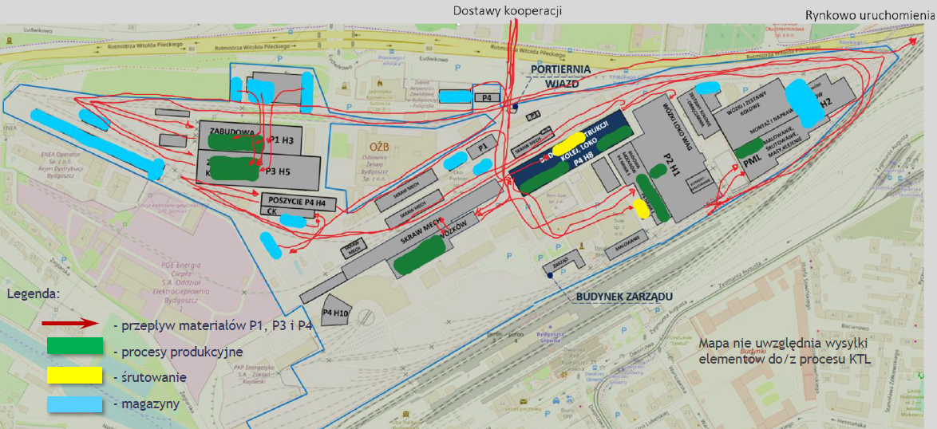
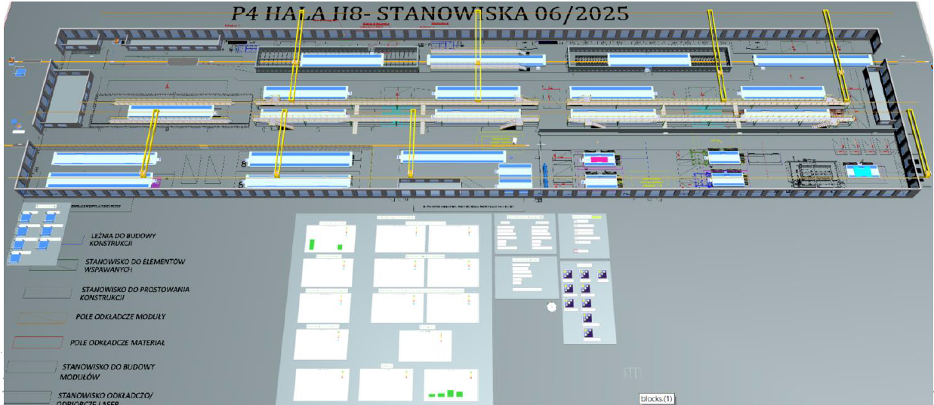
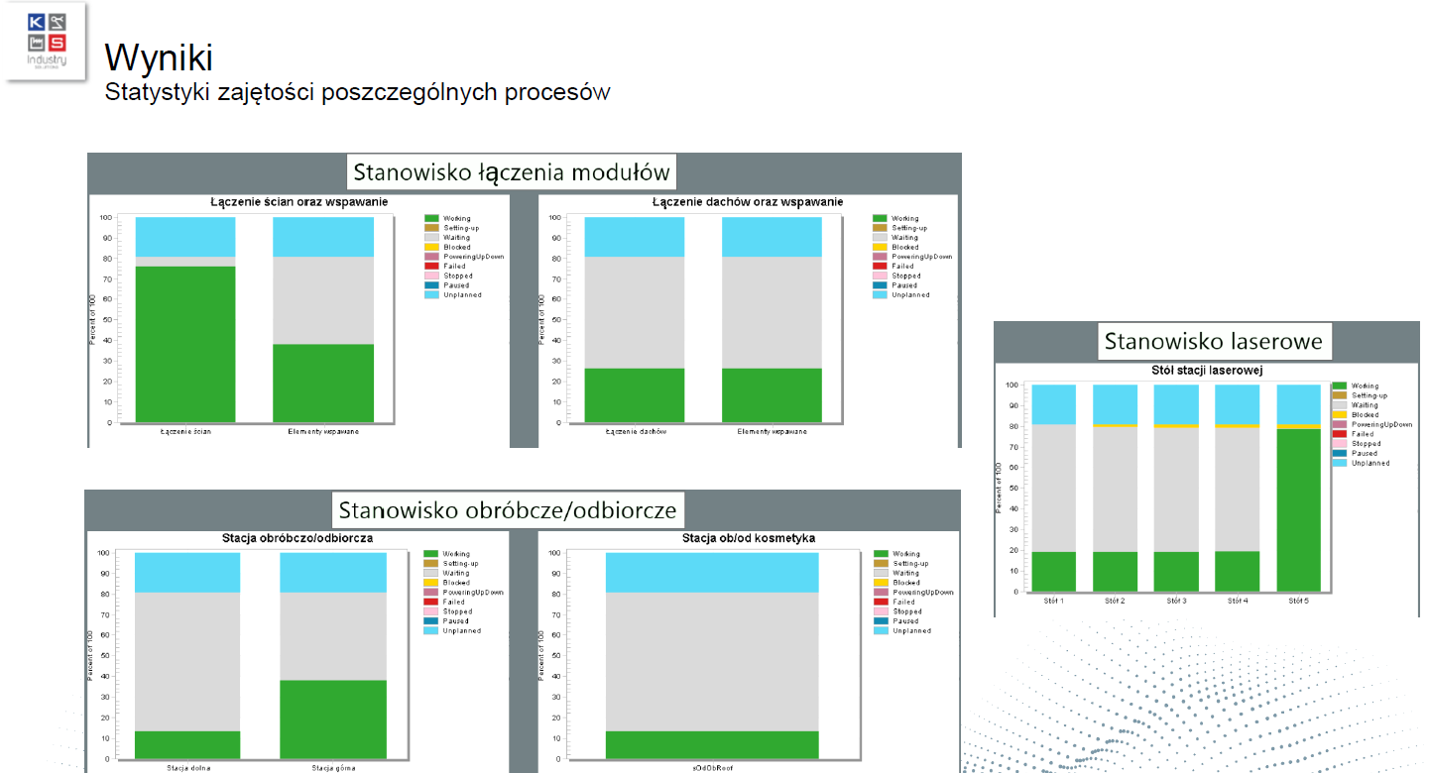
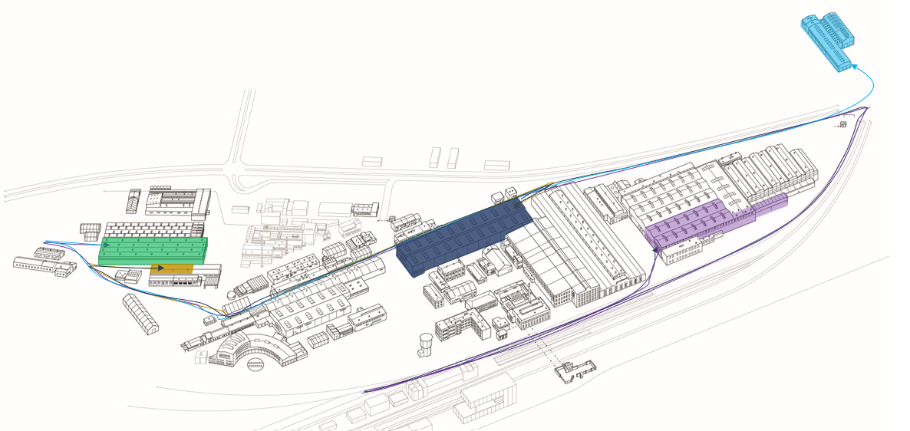
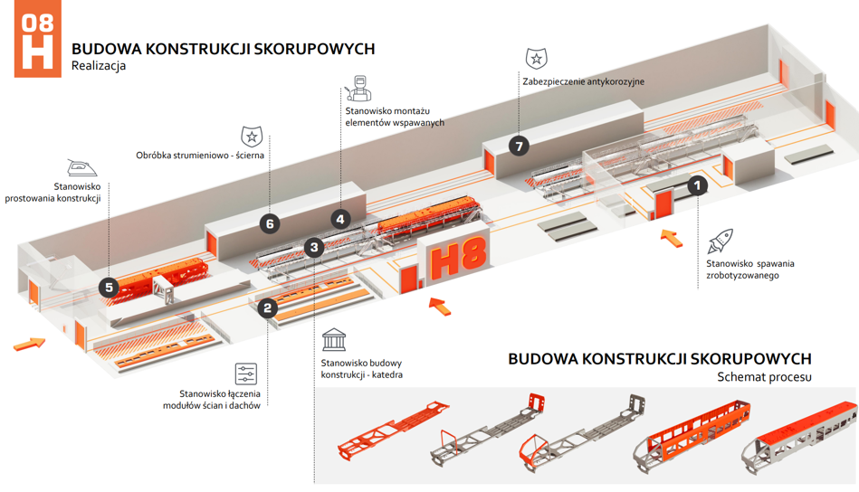
TRANSFORMACJA
ŚWIADOME DOSKONALENIE
ROZPROSZONY PRZEPŁYW PRODUKTU
DALSZE OPTYMALIZACJE PRZEPŁYWÓW
UPORZĄDKOWANY PRZEPŁYW PRODUKTU
STAN PRZED
STAN OBECNY
NASTĘPNY KROK
Notes:
PG
Punkt wyjścia stanowił layout zakładu, będący wynikiem wieloletniego, etapowego rozwoju Spółki. Układ przestrzenny kształtował się w odpowiedzi na bieżące potrzeby – często punktowo, reaktywnie, bez możliwości spojrzenia systemowego. W efekcie powstał rozproszony przepływ materiałowy, nielogiczny ciąg operacji oraz długie, nieefektywne trasy transportowe – klasyczny efekt „spaghetti”.
To układ, który ograniczał przejrzystość i spójność procesu, wpływając bezpośrednio na efektywność operacyjną.
Obecny etap to faza uporządkowania i reorganizacji. W wyniku analiz procesowych, optymalizacji przestrzennej i świadomego wykorzystania istniejącej infrastruktury, udało się znacząco uporządkować przepływ – nadając mu kierunkowość i logiczny przebieg.
Choć nadal funkcjonujemy w warunkach określonych przez fizyczne ograniczenia budynków, to poprzez przemyślane działania reorganizacyjne oraz celowane inwestycje infrastrukturalne, zbliżamy się do układu wspierającego efektywność, elastyczność i dalszy rozwój.
Co istotne – dziś znajdujemy się w krytycznym momencie rozwoju.
Planujemy podwojenie mocy produkcyjnych, a w takiej skali nie możemy pozwolić sobie na przypadkowość ani na doraźne, nieskoordynowane decyzje. Każdy element layoutu, przepływu i inwestycji musi być świadomie zaprojektowany, osadzony w danych i zintegrowany z długoterminową wizją.
Dlatego kolejnym krokiem jest cyfryzacja planowania.
Wdrożenie narzędzi takich jak Process Simulate, APS (Advanced Planning and Scheduling), czy platform do planowania strategicznego umożliwia nam:
– modelowanie i weryfikację obciążenia zasobów,
– testowanie i porównywanie alternatywnych scenariuszy,
– optymalizację inwestycji przed ich realizacją,
– zwiększenie przewidywalności i redukcję ryzyk.
To przejście od działania reaktywnego do przewidywalnego, opartego na danych podejmowania decyzji. To również fundament, na którym chcemy budować przyszłość – skalowalną, zoptymalizowaną i gotową na zmienne wymagania rynkowe.

Slide 11
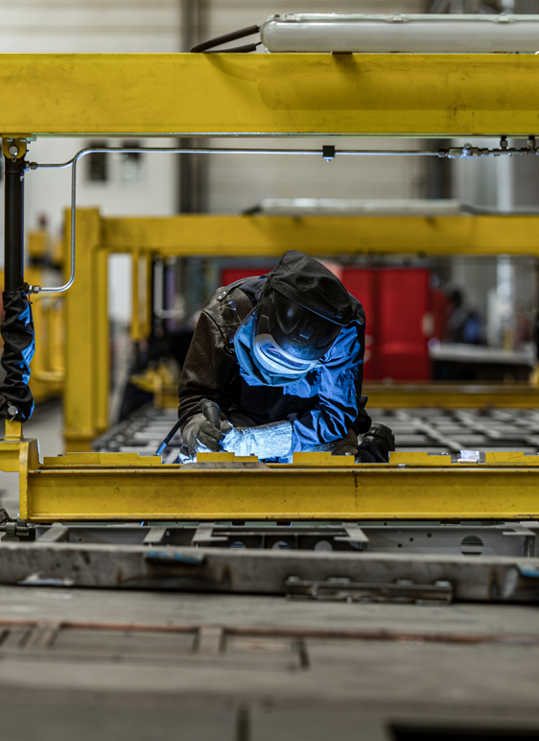

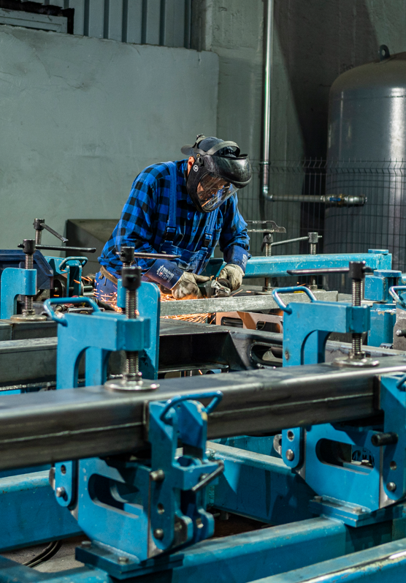

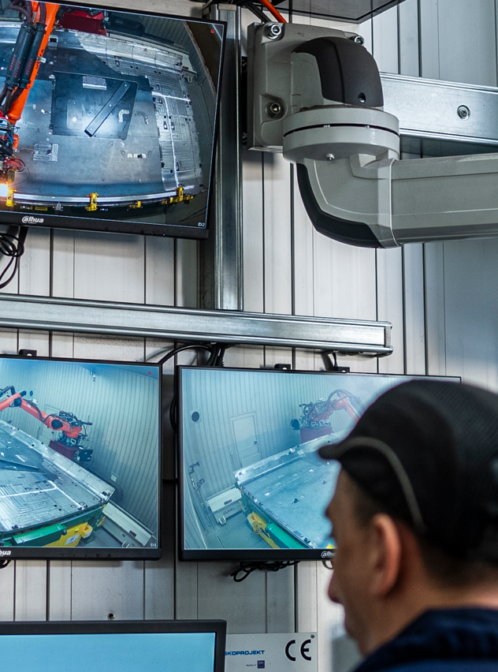






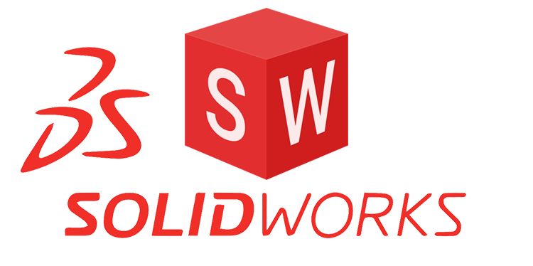

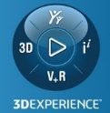


TRANSFORMACJA
ŚWIADOME DOSKONALENIE
MANUAL
HYBRYDA
CYFRYZACJA, AUTOMATYZACJA
STAN PRZED
STAN OBECNY
NASTĘPNY KROK
Notes:
MD
Punktem wyjścia była produkcja w dużej mierze manualna – wymagająca wysokich kwalifikacji, ale też narażona na zmienność i trudna do skalowania. Procesy przypominały układanie skomplikowanej układanki – czasochłonnej, niejednorodnej i trudnej do pełnej kontroli jakościowej.
Obecnie jesteśmy w fazie przejściowej, w której automatyzacja postępuje w sposób świadomy i zrównoważony.
Przykładem może być proces spawania – w wielu obszarach wdrożyliśmy już roboty spawalnicze, które realizują powtarzalne, wymagające precyzji zadania. Równolegle jednak zachowujemy wybrane stanowiska spawania ręcznego – tam, gdzie kluczowe jest doświadczenie operatora, elastyczność lub indywidualne podejście. To podejście hybrydowe, które pozwala nam łączyć siłę automatyzacji z wiedzą i praktyką ludzi.
Na obszarze montażu współpracujemy z dostawcami, którzy dostarczają nam gotowe moduły. Dzięki temu możemy skoncentrować się na finalnym montażu, skracając cykl produkcyjny i zwiększając koncentrację na kluczowych dla nas kompetencjach procesowych i jakościowych.
Patrząc w przyszłość – kolejne stanowiska będą zrobotyzowane.
Rozszerzamy automatyzację m.in. o dodatkowe stanowiska spawalnicze i stanowiska kontroli jakości. Równolegle rozwijamy zastosowanie narzędzi diagnostycznych – jak np. systemy Weetech do testowania wiązek kablowych. Te rozwiązania już funkcjonują w naszym zakładzie i sukcesywnie rozbudowujemy ich zasięg.
Transformacja dotyczy również sposobu zarządzania i reagowania na zmiany.
Tablice analogowe z KPI ustępują miejsca cyfrowym ekranom – Power BI w trybie rzeczywistym umożliwia nam bieżący monitoring procesów, szybsze reagowanie na odchylenia i lepsze podejmowanie decyzji.

Slide 12







ROZWÓJ KOMPETENCJI
ŚWIADOME DOSKONALENIE
1
2
3
4
INWESTYCJE/
ZMIANY ORGANIZACYJNE/
TECHNOLOGICZNE
ZDEFINIOWANIE WYMAGANYCH KOMPETENCJI
PLAN POZYSKANIA KOMPETENCJI
REALIZACJA SZKOLEŃ WEWNĘTRZNYCH
I ZEWNĘTRZNYCH
OBSZAR | FIRMA
SPAWANIE ZROBOTYZOWANE KOMPONENTÓW IGM, KUKA, ABB
SPAWANIE ZROBOTYZOWANE KONSTRUKCJI BISIACH&CARRU
OBRÓBKA MECHANICZNA ZAYER
WYŻARZANIE ARC HEAT
TESTY DIAGNOSTYCZNE WEETECH
WYZNACZANIE SIŁ NAROŻNYCH SCHENCK
PARTNERSTWO TECHNOLOGICZNE
wizyty w firmach stosujących podobne lub takie same
rozwiązania technologiczno – organizacyjne, w celu wymiany
doświadczeń, weryfikacji strategii rozwoju kompetencji
SZKOLENIA
zaplanowane szkolenia specjalistyczne realizowane
przez trenerów wewnętrznych lub zewnętrzne jednostki
WSPARCIE WDROŻENIOWE
w ramach umów z dostawcami maszyn i urządzeń przeszkolenie
i wdrożenie pracowników biorących udział w procesie
Notes:
MD
Transformacja technologiczna idzie w parze z rozwojem kompetencji naszych pracowników.
Automatyzacja nie oznacza redukcji – wręcz przeciwnie. Przemysł 5.0 stawia człowieka w centrum. Naszym celem jest wzmacnianie zespołu – poprzez szkolenia, przekwalifikowania i budowę nowych kompetencji w obszarach obsługi, analizy i nadzoru nad zautomatyzowanym środowiskiem produkcyjnym.
Wierzymy, że przyszłość nie polega na całkowitym zastąpieniu ludzi przez maszyny – ale na mądrym połączeniu potencjału człowieka z siłą technologii.

Slide 13
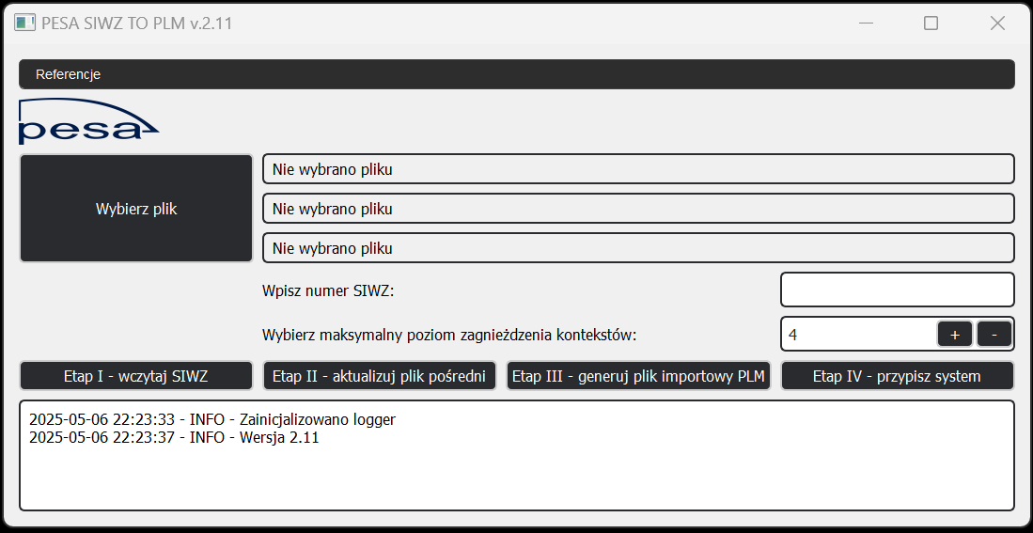


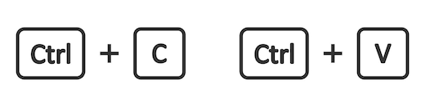




TRANSFORMACJA
ŚWIADOME DOSKONALENIE
MANUAL
AUTOMATYZACJA
FUNKCJE
Technologia OCR (Optional Character Recognition)
– optyczne rozponawanie znaków
Rozpoznawanie numeratorów
i punktorów w tekście
Zapis jako plik .XLSX
– import do PLM
AZURE AI DOCUMENT INTELIGENCE
GPT4o – MINI
(zamknięty dostęp)
– działa na naszych danych
Algorytmy napisane
w Python
NARZĘDZIA
AZURE BLOB STORAGE
AGENT AI
STAN PRZED
STAN OBECNY
NASTĘPNY KROK
Notes:
RJ

Slide 14
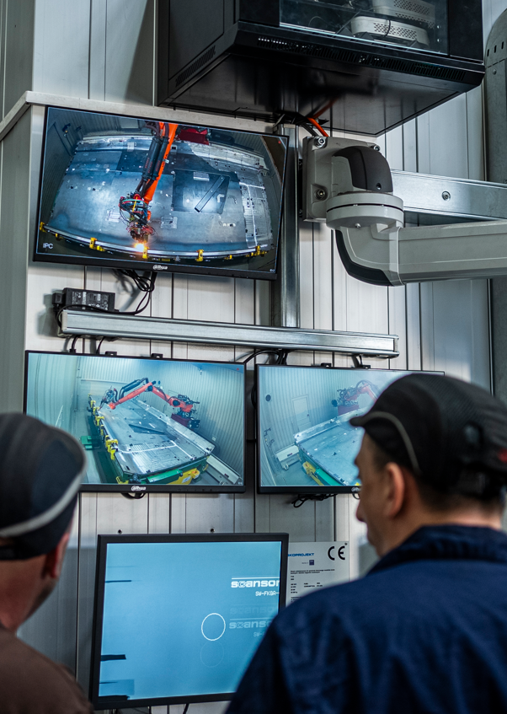

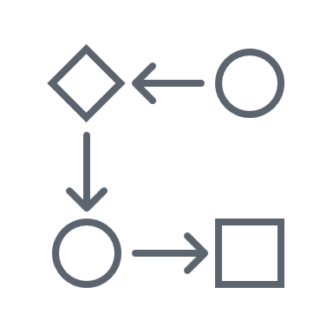

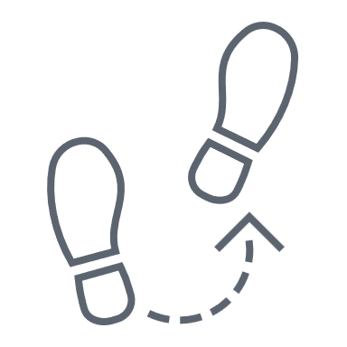
LESSONS LEARNED
KLUCZOWE LEKCJE
SILNA HISTORIA TO NIE CIĘŻAR –
TO FUNDAMENT
PROCES, NIE PROJEKT –
TO DZIŚ NASZA MANTRA
TRANSFORMACJA PESA
TO NIE TYLKO
SKOK TECHNOLOGICZNY –
TO PROCES DOJRZEWANIA
ORGANIZACJI
LUDZIE, TECHNOLOGIA I DANE –
TYLKO RAZEM TWORZĄ WARTOŚĆ
NIE CZEKAMY
DZIAŁAMY W DUCHU KAIZEN
Notes:
PG
Transformacja PESA to nie tylko skok technologiczny - to proces dojrzewania organizacji, która łączy szacunek do tradycji z odwagą patrzenia w przyszłość.
Najważniejsze wnioski:
Silna historia to nie ciężar – to fundament. Ale na niej trzeba budować nowy dom.
Proces, nie projekt – to dziś nasza mantra.
Ludzie, technologia i dane – tylko razem tworzą wartość.
Dziękujemy. PESA się nie zatrzymuje – i jesteśmy gotowi dzielić się naszym doświadczeniem

Slide 15

NASZĄ MISJĄ JEST
SPEŁNIENIE OBECNYCH I PRZYSZŁYCH OCZEKIWAŃ
KRAJOWYCH I ZAGRANICZNYCH WŁAŚCICIELI TABORU SZYNOWEGO
POPRZEZ BUDOWĘ, UNOWOCZEŚNIANIE ORAZ NAPRAWĘ TABORU,
PRZY ZAPEWNIENIU DOBREJ JAKOŚCI I ZADOWOLENIA UŻYTKOWNIKÓW
Notes:
PG
I jak zawsze, kierowała nami nasza misja:
„Spełnienie obecnych i przyszłych oczekiwań krajowych i zagranicznych właścicieli taboru szynowego poprzez budowę, unowocześnianie oraz naprawę taboru, przy zapewnieniu dobrej jakości i zadowolenia użytkowników.”

Slide 16
OD PRODUKCJI BUTIKOWEJ
DO NOWOCZESNEGO PROCESU PRODUKCJI 5.0
AFTER ACTION REVIEW (AAR)
DZIĘKUJEMY

